Slide 1
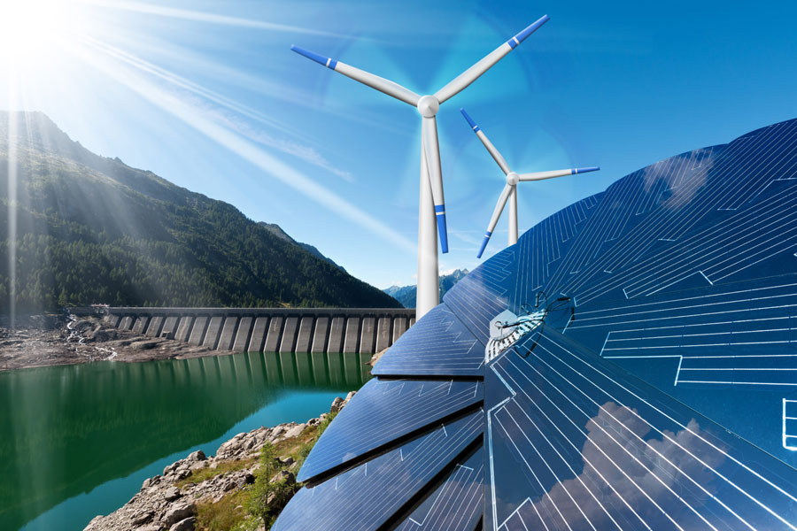
Тема: «Возобновляемая энергия спасет мир»
МОУ «Буранная СОШ имени В.М. Волынцева»

Slide 2
Цели урока
Познакомиться
понятием «возобновляемая и не возобновляемая энергия»
какие бывают виды возобновляемой энергии, какой вред наносят не возобновляемые виды энергии
правильно определять благоприятные регионы для использования возобновляемых энергий(солнце, вода, воздух)
Выяснить
Научиться

Slide 3
Солнечная энергия
Энергия ветра
Геотермальные источники земли
Энергия океана
Гидроэнергия

Slide 4
Зеленая энергетика в России
69 солнечных электростанций, 22 ветряных электростанции и три малых ГЭС, а к 2024 году появится ещё несколько объектов с большей общей мощностью. По словам зампреда Правительства России Александра Новака, к 2030 году производство зелёной электроэнергии вырастет в пять раз.

Slide 5
Регионы использования возобновляемой энергии
Ульяновская область – ветроэнергетика (10% электроэнергии региона)
Кабардино-балкарская республика - гидроэнергетика
(20% нужд региона)
Оренбургская область – 18 промышленных солнечных электростанций (10% в энергосистеме региона)

Slide 6
Регионы с огромным потенциалом
Ветер
Калмыкия
Ставропольский
Краснодарский край
Солнце
Республика Калмыкия, Адыгея, Крым
Краснодарский край
Астраханская область
Волгоградская
Ростовская
Ростовская область
Волгоградская
Астраханская

Slide 7
Регионы с огромным потенциалом
Вода
Много рек в
Сибирский округ
Дальневосточный
Северо-Западный
Южный
Уральский
Северо-Кавказский

Slide 8
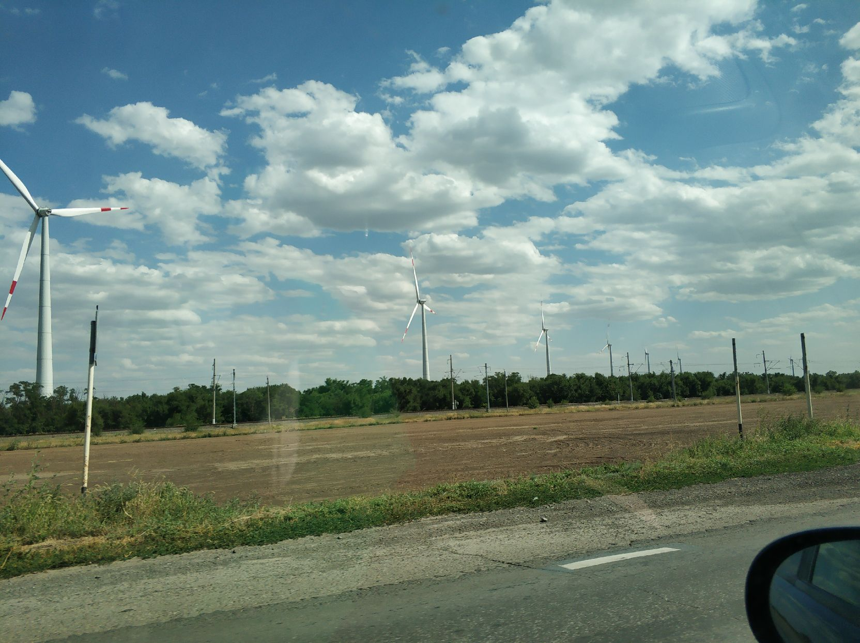

Slide 9
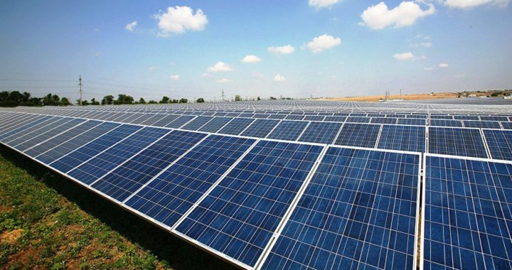

Slide 10
Возобновляемая энергия в Челябинской области

Slide 11
Возобновляемая энергия в Челябинской области
Челябинская область имеет свыше 110 солнечных дней в году — это возможность получать энергию от ближайшей звезды.
Хорошие условия для создания микро – ГЭС в перспективе (много водоемов)
Ветреная погода

Slide 12
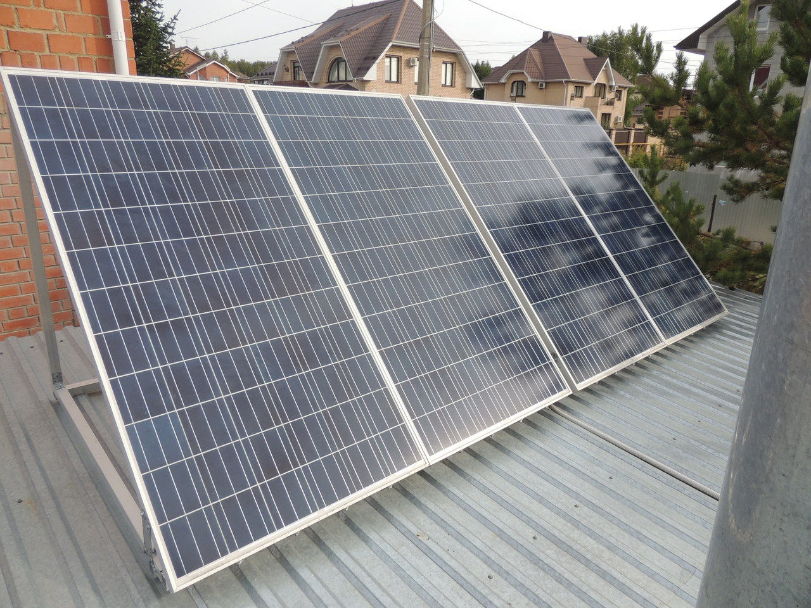
Использование возобновляемой энергии в быту

Slide 13
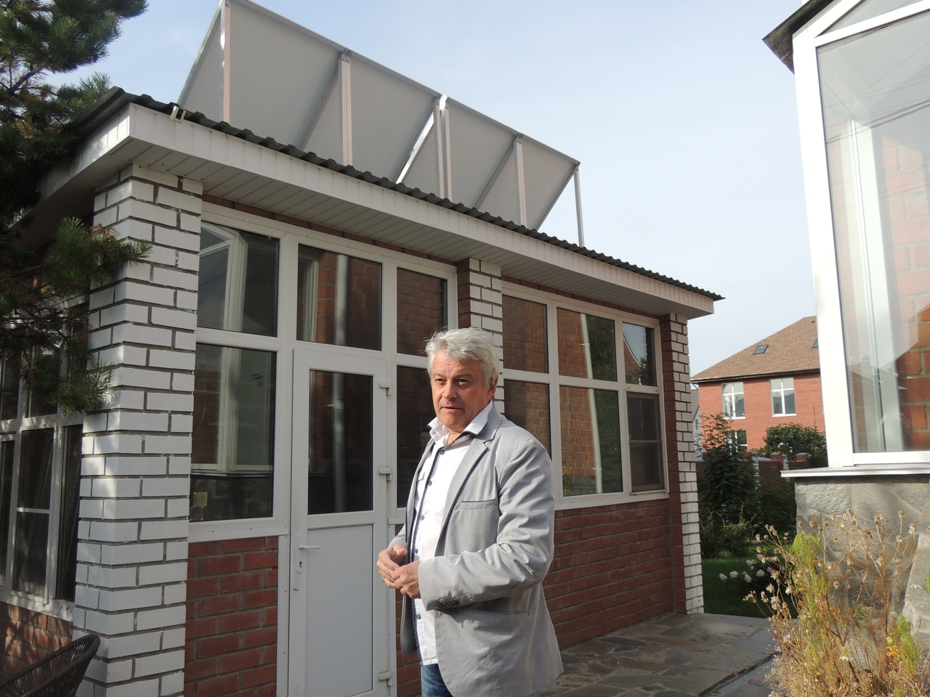

Slide 14
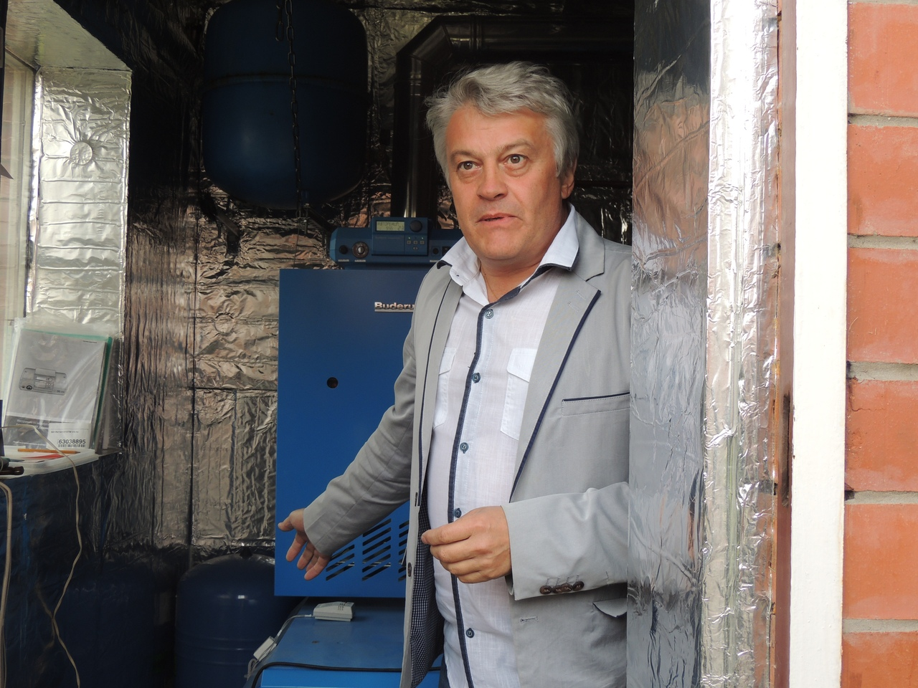

Slide 15
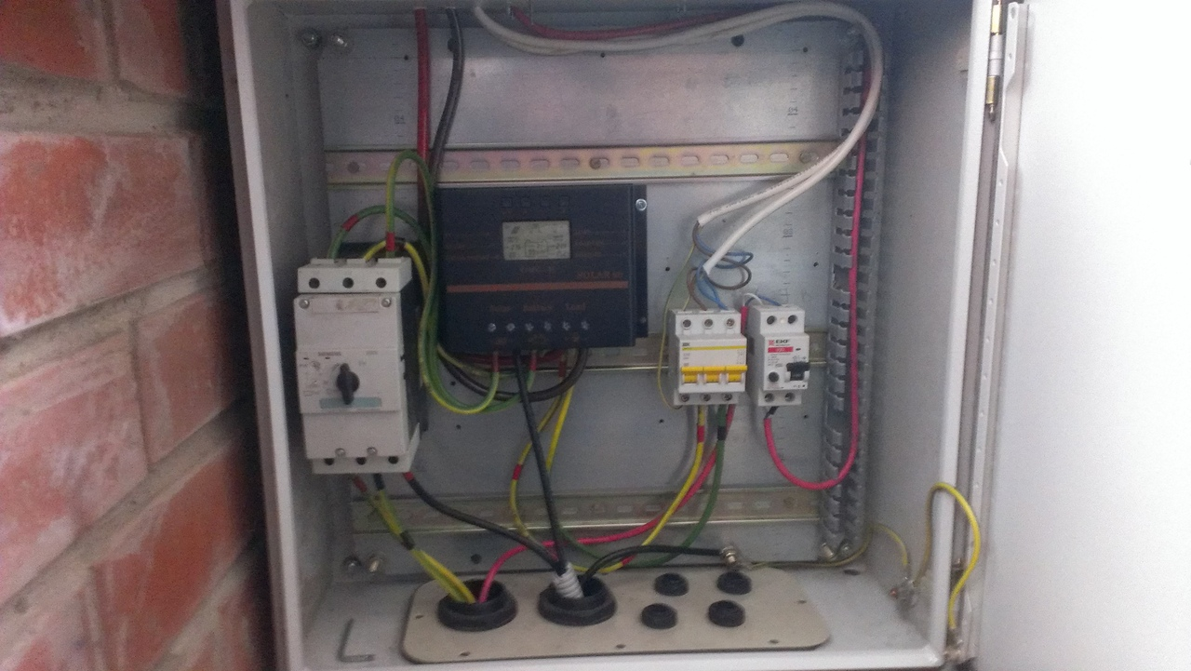

Slide 16
